Slide 1
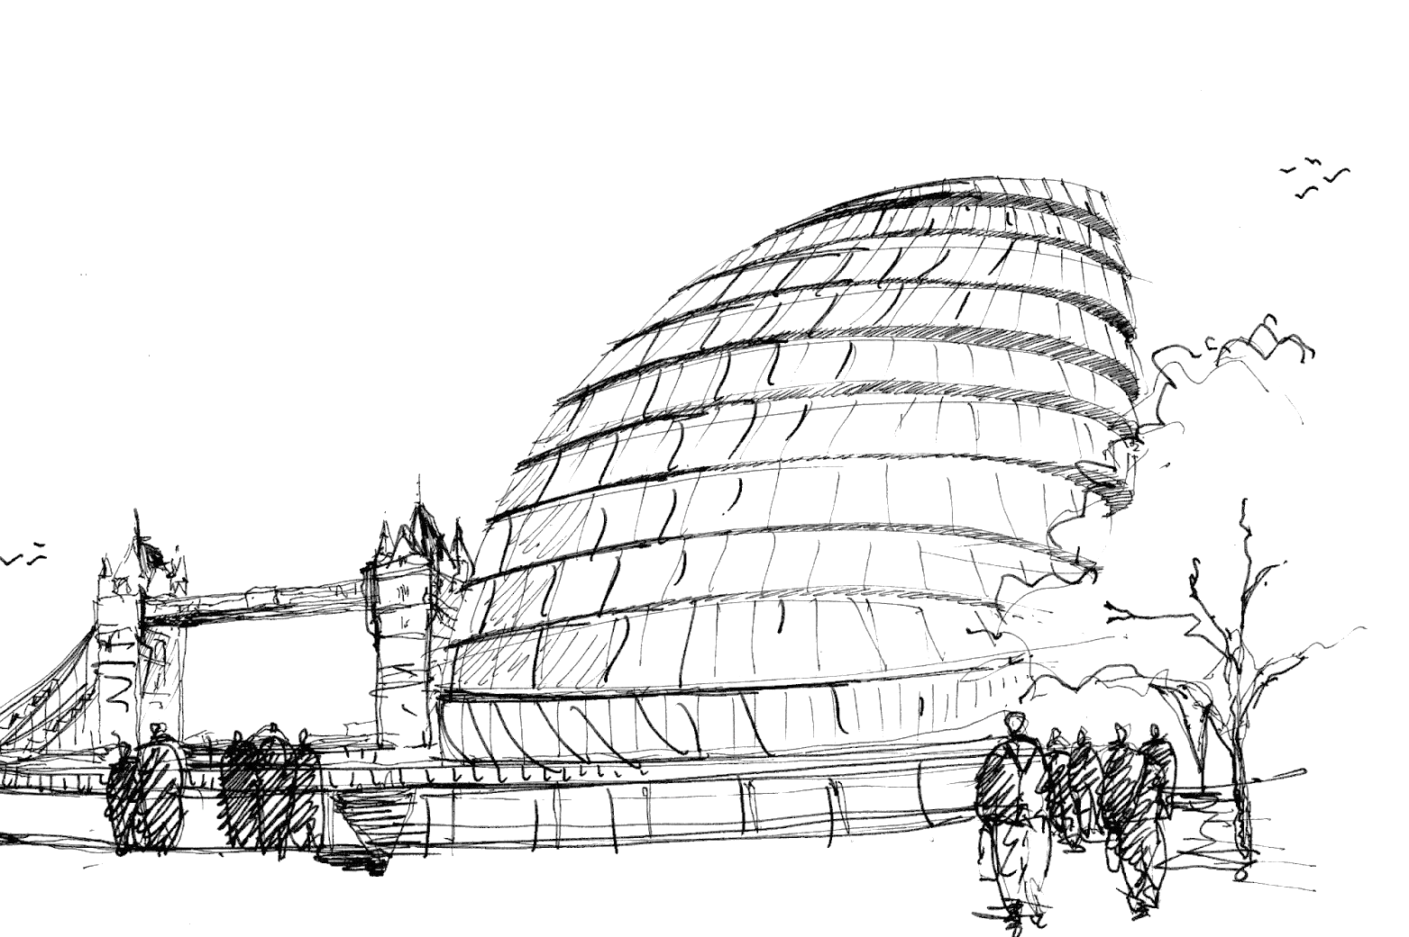
LÍNEA DE URBANISMO
URBANISMO

Slide 2
IDENTIFICACIÓN DE LA ASIGNATURA
ANTECEDENTES GENERALES
Nombre de la Asignatura: | Urbanismo I |  |  | Plan Curricular: | AR02
Escuela: | Arquitectura |  |  | Facultad: | FAUP
Pre-Requisitos: |  |  |  | Código: | 3367
Ubicación en Plan de Estudios: | Primer Semestre |  | Ciclo Inicial
Carácter: | Semestral |  | Obligatorio
CARGA ACADÉMICA
Créditos: | Créditos |  | hrs. Cronológicas totales
Tiempo presencial: | hrs. Académicas por semana | Equivalen a hrs. Cronológicas por semana | hrs cronológicas
Tiempo no presencial | hrs. Nota: Las horas no presenciales corresponden al tiempo que el alumno dedica a actividades fueras de las programadas académicamente. Por ej. Desarrollo de proyectos, trabajos de investigación, lectura de textos, pesquisa bibliográfica, estudio para pruebas, etc. y en este programa debe garantizarse que no serán excedidas. |  | hrs. Cronológicas no presenciales por semestre
Vigencia: | 2012-2014
EQUIPO DOCENTE
Identificación del equipo docente
Nombre | Antecedentes
ABSTRACT
El objetivo principal es que el estudiante desarrolle competencias y capacidades perceptuales que le permitan analizar y comprender las distintas dimensiones en que puede ser estudiado el paisaje natural y construido (producto de la acción humana) que le sirvan de base teórica y metodológica para posteriores intervenciones en el espacio urbano.
OBJETIVO HABILITANTE
URBANISMO I

Slide 3
CONTENIDOS
UNIDAD 1 UNIDAD 2 UNIDAD 3
FORMULACIÓN DE EJERCICIO DE SALIDA
CICLO | COMPETENCIAS | NIVEL
INICIAL | 1.1. Determinar condicionantes ambientales, sociales y culturales del problema arquitectónico. | N1
INTERMEDIO
AVANZADO | 1.2. Realizar lectura espacial de preexistencias en contextos de intervención. | N1
 | 1.4. Formular fundamentos de intervención proyectual desde bases ambientales, sociales, culturales, históricas, patrimoniales y estéticas del contexto. | N1
 | 1.10. Comunicar procesos y resultados de diseño. | N1
 | 2.1. Diagnosticar problemáticas de responsabilidad social estratégica para el desarrollo del hábitat construido. | N1
 | 2.2. Formular estrategias de diseño del territorio desde bases ambientales, sociales, culturales y patrimoniales del contexto. | N1
 | 3.1 Detectar áreas temáticas y problemas de investigación en el campo de la arquitectura y el urbanismo. | N1
 | 3.3 Difundir resultados de investigación | N1
IMAGEN O DOCUMENTO DE PROYECTO
EJERCICIO DE SALIDA
LA CIUDAD CONTEMPORÁNEA. LOS HECHOS HISTÓRICOS EN LA CIUDAD

Slide 4
LECTURA CRÍTICA ESTUDIANTE RESPECTO DE LA UNIDAD
REGISTRO DEL ESTUDIANTE SOBRE OBSERVACIONES DOCENTE
IMAGEN O DOCUMENTO PRINCIPAL
IMAGEN O DOCUMENTO SECUNDARIO
IMAGEN O DOCUMENTO SECUNDARIO

Slide 5
DIMENSIONES A EVALUAR
NOTA ULTIMA UNIDAD
PROMEDIO FINAL
IMAGEN O DOCUMENTO SIGNIFICATIVO

Slide 6
IDENTIFICACIÓN DE LA ASIGNATURA
ANTECEDENTES GENERALES
Nombre de la Asignatura: | Urbanismo II |  |  | Plan Curricular: | AR02
Escuela: | Arquitectura |  |  | Facultad: | FAUP
Pre-Requisitos: | Urbanismo I |  |  | Código: | 3377
Ubicación en Plan de Estudios: | Segundo Semestre |  | Ciclo Inicial
Carácter: | Semestral |  | Obligatorio
CARGA ACADÉMICA
Créditos: | 3 Créditos |  | 54 hrs. Cronológicas totales
Tiempo presencial: | 4 hrs. Académicas por semana | Equivalen a 3 hrs. Cronológicas por semana | 54 hrs cronológicas
Tiempo no presencial | 0 hrs. Nota: Las horas no presenciales corresponden al tiempo que el alumno dedica a actividades fueras de las programadas académicamente. Por ej. Desarrollo de proyectos, trabajos de investigación, lectura de textos, pesquisa bibliográfica, estudio para pruebas, etc. y en este programa debe garantizarse que no serán excedidas. |  | 0 hrs. Cronológicas no presenciales por semestre
Vigencia: | 2012-2014
EQUIPO DOCENTE
Identificación del equipo docente
Nombre | Antecedentes
ABSTRACT
El enfoque del equipo docente busca introducir en el estudiante la comprensión de las características y problemáticas urbano/territoriales, que surgen a partir del reconocimiento de las externalidades positivas y negativas propias de las formas de ocupación del territorio, por parte de una sociedad. Para este curso en particular, esta tematización, se pretende mostrar mediante la relación sociedad / territorio – ciudad, a lo largo de la historia, haciendo énfasis en las respuestas urbano – arquitectónicas que caracterizan a determinadas culturas y periodos históricos.
OBJETIVO HABILITANTE
El curso pretende que el alumno adquiera conocimientos y comprensión sobre los procesos asociados a la ocupación del territorio y a la aparición de la ciudad en la historia como fenómeno social y cultural.
Al finalizar la asignatura, el estudiante deberá ser capaz de analizar y establecer a nivel analítico, teórico y crítico, las relaciones que se establecen entre la organización social y el ambiente artificial construido.
URBANISMO II

Slide 7
CONTENIDOS
UNIDAD 1 ORIGENES DE LA CIUDAD UNIDAD 2 LA CIUDAD EN LA HISTORIA UNIDAD 3 LA CIUDAD CONTEMPORÁNEA. LOS HECHOS HISTÓRICOS EN LA CIUDAD. La ciudad en la era industrial. La Metrópoli La ciudad contemporánea.
FORMULACIÓN DE EJERCICIO DE SALIDA
CICLO | COMPETENCIAS | NIVEL
INICIAL | 1.1. Determinar condicionantes ambientales, sociales y culturales del problema arquitectónico. | N1
INTERMEDIO
AVANZADO | 1.2. Realizar lectura espacial de preexistencias en contextos de intervención. | N1
 | 2.1. Diagnosticar problemáticas de responsabilidad social estratégica para el desarrollo del hábitat construido. | N1
 | 2.2. Formular estrategias de diseño del territorio desde bases ambientales, sociales, culturales y patrimoniales del contexto. | N1
 | 3.1 Detectar áreas temáticas y problemas de investigación en el campo de la arquitectura y el urbanismo. | N1
 | 3.3 Difundir resultados de investigación | N1
IMAGEN O DOCUMENTO DE PROYECTO
EJERCICIO DE SALIDA
NOMBRE UNIDAD

Slide 8
LECTURA CRÍTICA ESTUDIANTE RESPECTO DE LA UNIDAD
REGISTRO DEL ESTUDIANTE SOBRE OBSERVACIONES DOCENTE
IMAGEN O DOCUMENTO PRINCIPAL
IMAGEN O DOCUMENTO SECUNDARIO
IMAGEN O DOCUMENTO SECUNDARIO

Slide 9
DIMENSIONES A EVALUAR
Síntesis y relación de conceptos. Observación, relación de conceptos, representación y expresión gráfica. Identificar los elementos que caracterizan la ciudad del siglo XIX, XX y contemporánea. Identificar el contexto económico – productivo y socio – cultural que permite una transformación de la ciudad. Identificar las problemáticas urbanas que se originan durante el siglo XIX. Identificar las problemáticas urbanas de la ciudad contemporánea. Reconocer aquellos aspectos de la historia de la ciudad que aún mantienen su vigencia en la ciudad contemporánea. Relacionar aspectos de la historia de la ciudad con situaciones actuales en el ámbito urbano.
NOTA ULTIMA UNIDAD
PROMEDIO FINAL
IMAGEN O DOCUMENTO SIGNIFICATIVO

